Slide 1
SQL 중·상급 활용
2021. 10. 15.

Slide 2
Contents
Oracle SQL
SUBQUERY 종류와 활용
실행계획 해석

Slide 3



1. SUBQUERY 종류
Ⅰ. SUBQUERY 종류와 활용
SUBQUERY(서브쿼리) : 하나의 SQL 문장 내에서 괄호로 묶인 별도의 Query Block(쿼리 블록)
서브쿼리 종류
1. SCALAR SUBQUERY : 한 레코드당 정확히 하나의 컬럼 값만을 반환하기 위해, 주로 SELECT절에 사용된 서브쿼리
2. INLINE VIEW : FROM절에 나타나는 서브쿼리
3. NESTED SUBQUERY : 결과집합을 한정하기 위해 WHERE절에 사용된 서브쿼리

Slide 4
1. SUBQUERY 종류
Ⅰ. SUBQUERY 종류와 활용
JOIN 결과

Slide 5
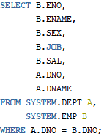
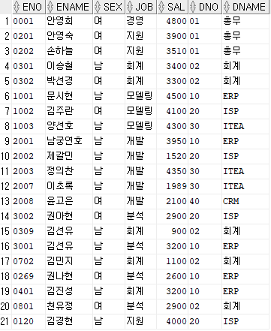
3. INNER JOIN
Ⅱ. SQL 기초 정리
JOIN 실시
조인 조건 : A.DNO = B.DNO
(INNER JOIN에 대한 조인 조건은 WHERE절에 기입)
두 테이블에 모두 존재하는 레코드만
결과로 산출함
이에 따라, ENAME이 ‘최우석’인 레코드는 결과로 산출되지 않음
만약, ENAME이 ‘최우석’인 레코드가 결과에 산출되도록 하려면, 어떻게 해야 할까?
SYSTEM : ‘SYSTEM’이라는 계정명
A : ‘DEPT’테이블에 대한 별칭

Slide 6
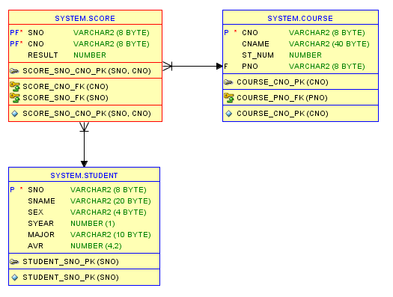
3. INNER JOIN
Ⅱ. SQL 기초 정리
ERD
세 테이블을 INNER JOIN하여, ‘학생별&과목별 점수’결과를
조회하고 싶다면?
(결과에는 SNAME, CNAME, RESULT 세 컬럼만 존재해야 함)

Slide 7
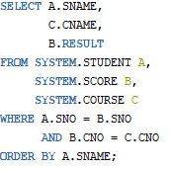
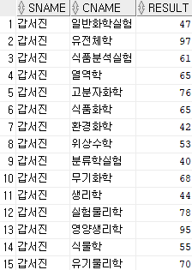
3. INNER JOIN
Ⅱ. SQL 기초 정리
JOIN 결과
조인 조건 : A.SNO = B.SNO
B.CNO = C.CNO
세 테이블에 모두 존재하는 레코드만
결과로 산출함
FK를 파악하여, 세 테이블을 연결하면 됨

